Slide 1
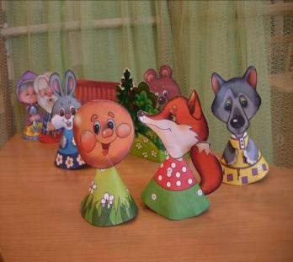
Презентация на тему:
«Руководство театрализованной деятельностью в детском саду».программа «Детство.ФГОС.средняя группа»
Патрушева З.Е.
Воспитатель МБДОУ №188

Slide 2
Введение
Театр – это волшебный край, в котором ребенок радуется, играя, а в игре он познает мир!
Театрализованная деятельность является источником развития чувств, глубоких переживаний ребенка, приобщает его к духовным ценностям.
Не менее важно, что театрализованные игры развивают эмоциональную сферу, заставляют его сочувствовать персонажам.

Slide 3
Актуальность
Актуальность театрализованной деятельности заключается в том, что театрализованная деятельность является одним из самых популярных и увлекательных направлений в дошкольном воспитании. С точки зрения педагогической привлекательности можно говорить об универсальности, игровой природе и социальной направленности, а также о коррекционных возможностях театра

Slide 4
СРЕДНИЙ ДОШКОЛЬНЫЙ ВОЗРАСТ
Педагог занимает позицию помощника: просит ребенка пояснить смысл
действий, побуждает к ролевой речи («Что сказал?», «Куда пошел?), иногда выступая носителем игровых умений, показывая при помощи игрушек и предметов-заместителей фантастические истории, что помогает ребенку включиться в подобную деятельность.
Педагог создает условия для коллективных режиссерских игр. В предметно-игровой среде кроме образных игрушек должен
быть разнообразный бросовый материал (дощечки, катушки, небьющиеся пузырьки и др.), способствующий развитию воображения, способности
действовать с предметами-заместителями

Slide 5
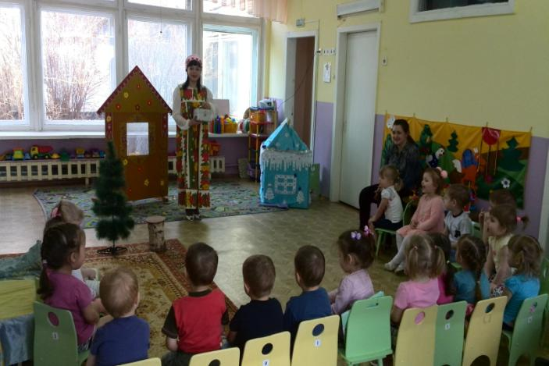
ИГРА-ДРАМАТИЗАЦИЯ «Заюшкина избушка» средняя группа.

Slide 6
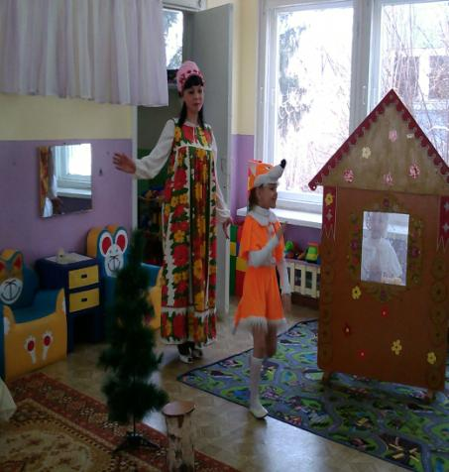
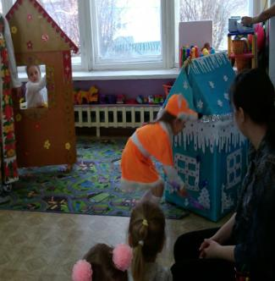
У лесочка на опушке В лубяной своей избушке Мирно Заяц жил косой Рядом с рыжею Лисой. Но ленивая Лисица Не желала потрудиться- Дом построить лубяной, А вселилась в ледяной

Slide 7
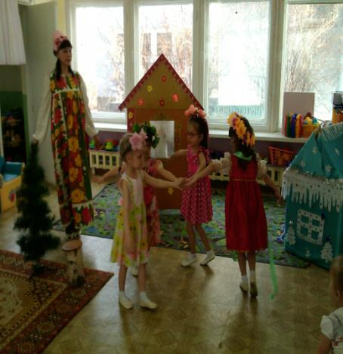
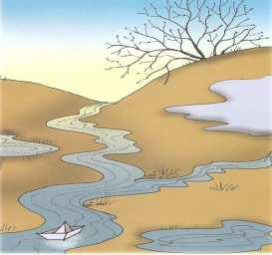
Вот весною лед растаял, Ледяной избы не стало… Стала хитрая лиса к заюшке на двор проситься.Но только лиса к зайцу зашла,она его и выгнала! А зайка начал плакать.

Slide 8
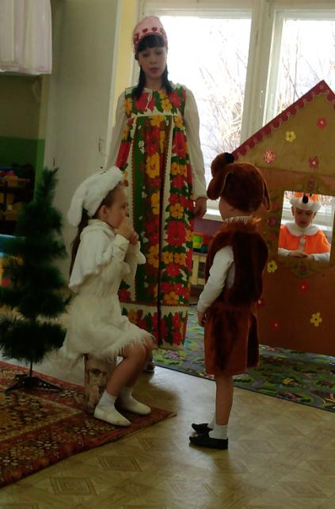
Подошла к нему собака.
Собака:Тяф! Тяф! Тяф!
О чем ты плачешь?
Почему, дружок не скачешь?Жил я в лубяной избушке
Здесь, на этой вот опушке,а лисица – в ледяной.Как растаял лед весной, Жить ко мне она пришла. Да меня же прогнала.Помогу тебе я заяц!

Slide 9
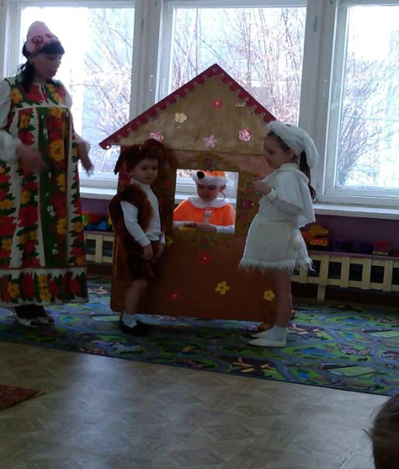
Собака: Тяф! Тяф! Тяф! А ну, Лиса, Убирайся вон в леса! Ведущий: А Лисица-то с печи Громким голосом кричит: Лиса: Вот как выскочу сейчас, Только клочья полетят. Если же не хочешь драки, Убирайся вон, Собака! Испугалась собака и убежала в лес.

Slide 10
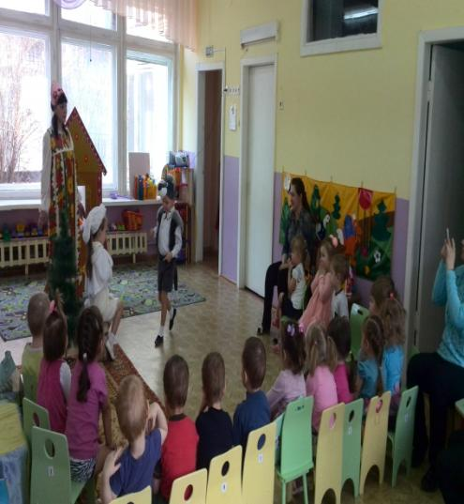
.
Снова Зайка горько плачет
Не зовет друзей, не скачет.
Вот бежит к нему Волчок…
Волк: Что ты, Заинька, не весел
Буйну голову повесил?
Заяц: Как же мне не плакать, волк?
Жил я в лубяной избушке, здесь, на этой вот опушке,а лисица - в ледяной,как растаял снег весной,
жить ко мне она пришла .
И меня же прогнала!!!
Волк:Помогу твоему горю,
Лиску, рыжую плутовку Прогоню я быстро, ловко!!!

Slide 11
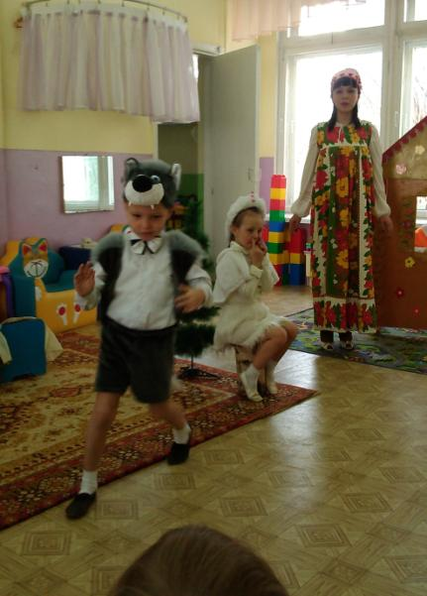
Волк: Эй, Лиса, поди с печи!!!
Лиса: Кто там хочет калачи? Вот как выскочу сейчас,
Только клочья полетят…
Волк: Ладно, Заинька, пока…
Шкура очень дорога…

Slide 12
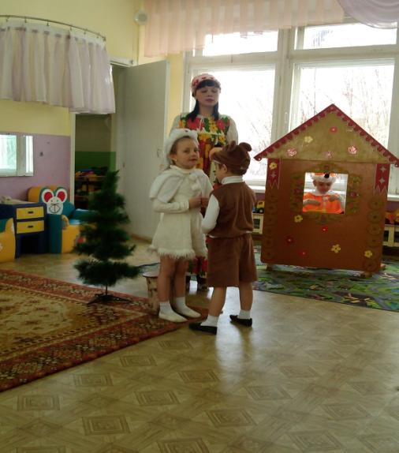
Медведь (добродушно).
Полно, Заинька, реветь!
Ты, ответь мне, сделай милость,
Что с тобою приключилось?
Заяц: Как не плакать, дедушка,
Дедушка-Медведушка?
Жил я в лубяной избушке
Здесь на этой вот опушке,
А Лисица – в ледяной.
Как растаял снег весной,
Жить ко мне она пришла
Да меня же прогнала.
Медведь: Не горюй, дружок!
Лису…Я заставлю
Жить в лесу…

Slide 13
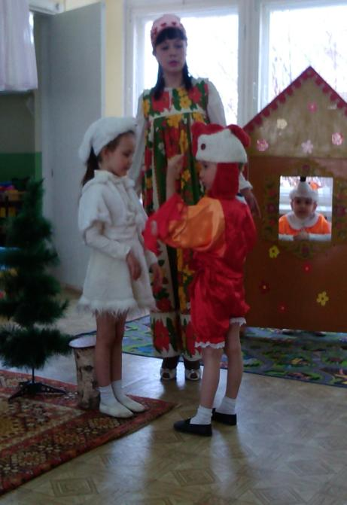
Ведущий: Даже Мишка не помог….
Жалко Зайку…
На сцене появляется Петух с косой на плече, подходит к плачущему Зайцу.
Ведущий: Вот идет Петух с косой!!!
Петух: Плачешь ты о чем Косой?
Заяц: Жил я в лубяной избушке
Здесь на этой вот опушке
А Лисица – в ледяной.
Как растаял снег весной,
Жить ко мне она пришла
И меня же прогнала.
Петух (уверенно, весело).
Не горюй, приятель! Вскоре
Твоему поможем горю!
Покажу Лисе косу-
Живо выгоню Лису!

Slide 14
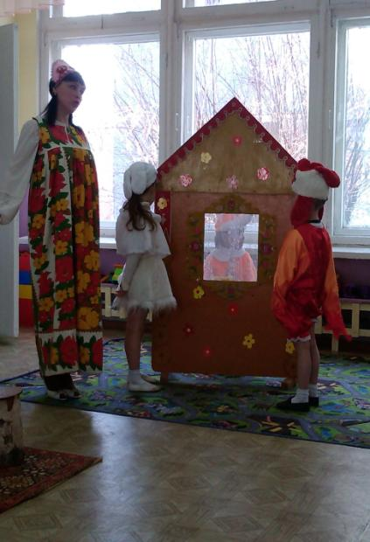
Ведущий: Петух к избушке
Что стояла на опушке
Подошел…Пошла потеха!
Стало рыжей не до смеха!
Петух: Ку-ка-ре-ку! Вон Лиса!
Вот возьму косу на плечи…
Я иду Лису посечи!
Лиса (испуганно).
Что ты, Петя, не спеши!
Мне одеться разреши!
Петух: Прекрати пустые речи!
Прочь пошла, плутовка, с печи!

Slide 15
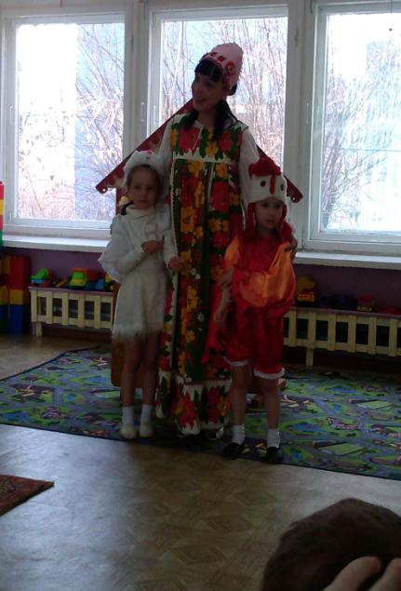
Ведущий: Ох и струсила Лиса…
Прыг с печи- да и в леса
Припустила во весь дух:
Напугал ее Петух.
С той поры Зайчишка с Петей-
Лучшие друзья на свете.
На лесной живут опушке
В лубяной своей избушке.
И теперь из самовара
Чай морковный пьют на пару,
Сушки-пряники жуют,
Веселятся и поют…

Slide 16
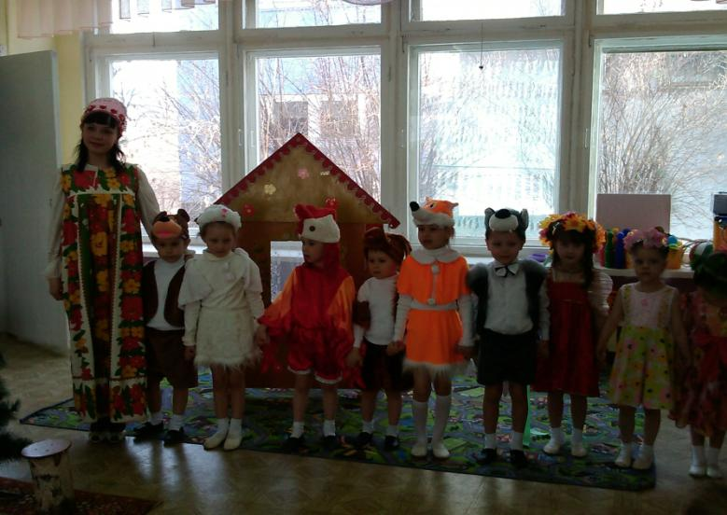

Slide 17
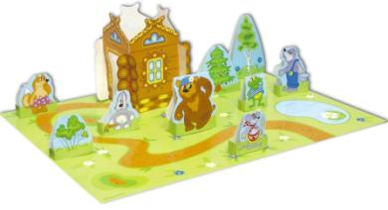
Спасибо за внимание!

